Slide 1
УЦ ФНС России УФНС России по Новгородской области
«Порядок получения квалифицированной электронной подписи в налоговых органах»

Slide 2
Кому ФНС России выдает квалифицированную электронную подпись (КСКПЭП)?
Руководитель юридического лица (в том числе иностранный гражданин)
Индивидуальный предприниматель
Нотариус
2

Slide 3
Информация о порядке получения КСКПЭП иными категориями
КТО ПОДПИСЫВАЕТ | ТРЕБУЕМЫЙ ВИД КСКПЭП | ГДЕ МОЖНО ПОЛУЧИТЬ КСКПЭП
Частное физическое лицо (в том числе физические лица действующие от имени организации по доверенности) | КСКПЭП физического лица (ФЛ) | В коммерческих удостоверяющих центрах после их переаккредитации
Бюджетные организации | КСКПЭП должностных лиц государственных органов | В Удостоверяющем центре Федерального Казначейства
Кредитные организации, операторы платежных систем, некредитные финансовые организации и индивидуальные предприниматели, осуществляющие поднадзорные ЦБ виды деятельности | КСКПЭП юридического лица (ЮЛ), в которой указан руководитель | В Удостоверяющем центре Центрального банка Российской Федерации
3

Slide 4
Что нужно для получения КСКПЭП в ФНС России ?
Основной документ, удостоверяющий личность
СНИЛС
Ключевой носитель (токен)
должен быть сертифицирован ФСТЭК России или ФСБ России
*ИНН, устав или выписка из ЕГРЮЛ/ЕГРИП – по желанию
4

Slide 5
Куда обращаться, чтобы получить КСКПЭП ФНС россии ?
Экстерриториальный принцип выдачи КСКПЭП позволяет получить КЭП в любой точке выдачи УЦ ФНС России
Список точек выдачи:https://www.nalog.gov.ru/rn77/related_activities/ucfns/el_sign_getting/
Где получить КСКПЭП в Новгородской области?
Обособленное подразделение УФНС России по Новгородской области в г. Боровичи
г. Боровичи ул. Гоголя, д.113
Обособленное подразделение УФНС России по Новгородской области в г. Старая Русса
г. Старая Русса, Соборная пл., д.1
Обособленное подразделение УФНС России по Новгородской области в г. Малая Вишера
г. Малая Вишера, ул. 3 КДО, д.3
Обособленное подразделение УФНС России по Новгородской области в г. Великий Новгород
г. Великий Новгород, ул. Б. Санкт-Петербургская, д.62
5

Slide 6
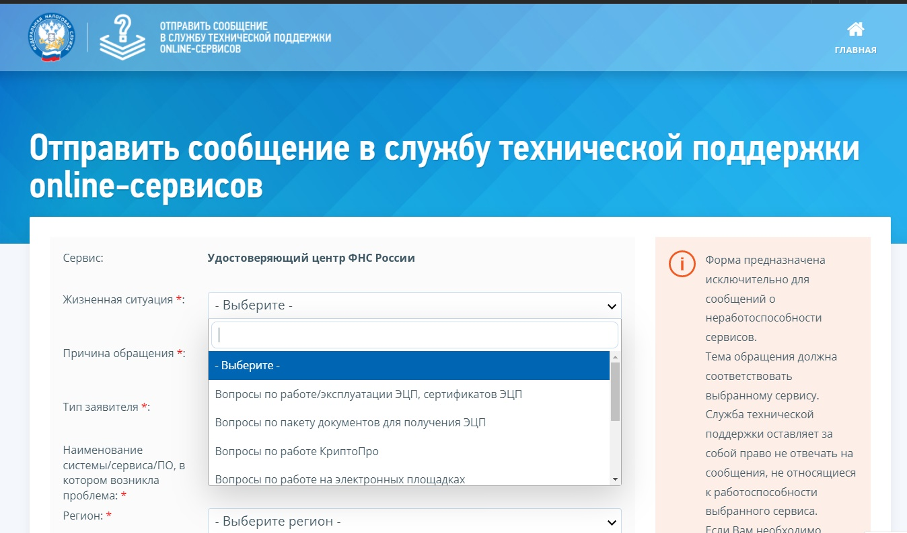
Что делать в случае возникновения Проблем при использовании КСКПЭП?
Рекомендуем при возникновения вопросов по использованию ЭП воспользоваться технической поддержкой посредством направления обращения через оф сайт ФНС:
https://www.nalog.gov.ru/rn77/service/service_feedback/?service=83
6

Slide 7
Типовые проблемы при использовании КСКПЭП?
Отсутствие драйвера и программного обеспечения к носителям
Рутокен - https://www.rutoken.ru/
ESMART - https://esmart.ru/
JaCarta - https://www.aladdin-rd.ru/
Отсутствие программного обеспечения для работы с КСКПЭП
КриптоПро CSP - https://www.cryptopro.ru/products
ViPNet CSP - https://infotecs.ru/product/
КриптоПро ЭЦП Browser plug-in https://cryptopro.ru/products/cades/plugin/get_2_0
КЭП для Росалкогольрегулирования
Для данного ресурса требуется Аппаратный криптоключ
(Rutoken ЭЦП 2.0, ESMART Token ГОСТ, JaCarta-2 SE)
7

Slide 8
Спасибо за внимание!

